Slide 1
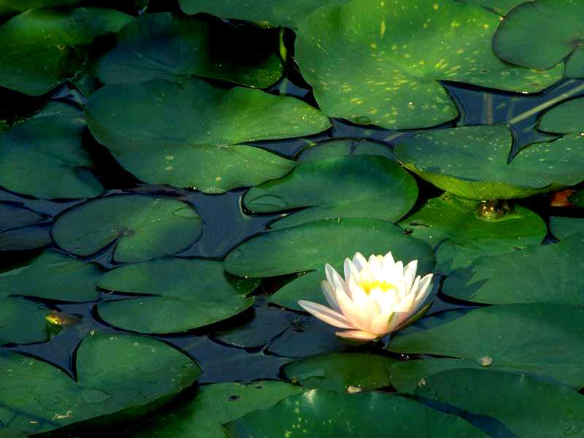
ساعة لعلها خير ساعات عمرك
جرّب وستدعو لي

Slide 2
كنت أتابع محاضرة قيمةللأستاذ عمرو خالد في التلفاز
كنت مشدودا مع حديثه الشائق عن التوبة والتائبين غير أن قضية محددة وردت في خاتمة الكلام ، كانت أشبه بمسك الختام بالنسبة لي ، هذه القضية استوقفتني طويلا ، بعد أن هزتني كثيرا

Slide 3
طرح الأستاذ عمرو خالد القيام بتجربة وأخذ يؤكد أن لها ما بعدها في استجاشة الرغبة الشديدة في التوبة والإقبال على الله
وقررت أن اقدم على هذه الخطوة وانفردت بنفسي في حجرتي

Slide 4
وأحضرت ورقتين وقلماً ، وكتبت في رأس الأولى : قائمة بنعم الله عليّ ..
وكتبت في راس الثانية : قائمة بما فعلت من معاصي وزلات وذنوب
وبدأت أكتب ما أتذكره من نعم الله علي في ذات نفسي فيما حولي مما تتعلق به حياتي

Slide 5
وشرعت أكتب وأكتب ، وأنا أرى نعم الله تتوالد أمام عيني كلما كتبت نعمة تولدت عنها نعمة تتعلق بها أو تقوم عليها ومما كتبته

Slide 6
نعمة العقل .. والذاكرة .. والقدرة على التحليل واستخلاص النتائج .. والبراعة في عرض الأفكار .. وحسن الكلام والبيان الجيد المؤثر في كثير من الأحيان .. ومجرد اللسان نعمة كبرى . ونعمة البصر .. وعدم الحاجة إلى استخدام نظارة نعمة أخرى .. ونعمة القراءة والكتابة .. وهكذا

Slide 7
واكتملت الورقة الأولى ، ولم يكتمل شريط العرض لاستعراض نعم الله علي

Slide 8
وسحبت ورقة أخرى ، وواصلت تدوين النعم
نعمة الوجود أصلا . نعمة الصحة والسلامة البدنية وكمال الأعضاء نعمة العلم ، والقدرة على التعليم نعمة الشم والسمع والحركة
الخ الخ

Slide 9
وإذا بي أقف عاجزاً بعد أن أكملت الورقة الثانية مما أتذكره من نعم الله ، ولقد رأيت نفسي أشبه بالغريق في خضم بحر عظيم

Slide 10
واكتفيت بما كتبت
وأنا أردد
وَإِنْ تَعُدُّوا نِعْمَةَ اللَّهِ لا تُحْصُوهَا إِنَّ اللَّهَ لَغَفُورٌ رَحِيمٌ

Slide 11
وانتقلت إلى القائمة الثانية وقلبي لحظتها قد بدأ يهتز وهو مملوء بشعور الحياء من الله

Slide 12
وشرعت أكتب ما أتذكره مما عملت من ذنوب ومعاصي وزلات التي اغترفتها ولا أزال متلطخا بكثير منها
وكذلك لم أنس أن أكتب ما ابتليت به من التقصير في الإقبال على الفرائض ، والتكاسل عنها

Slide 13
ومما كتبته : خطايا باللسان كثيرة .. من غيبة وسخرية بالناس ، وكذب وهذر قول في سفساف الأمور .. وخطايا بالعين من نظر لا يحل إلى أمور لا يرضى عنها الله . . ومتابعة لساعات لما ضره أكثر من نفعه ... وخطايا بالأذن من سماع من كرهه الله ولا يحبه كالاستماع إلى الأغاني .. ومنها : صور كثيرة من عقوق الوالدين .. ونحو هذا كثير

Slide 14
وكتبت وكتبت وكتبت ، وإذا بهذه الأخرى تتوالد كأنها الدود ، وهالني أني رأيت هذا الزحم من الهفوات والزلات والمخالفات

Slide 15
وشرعت اسحب ورقة أخرى لأواصل رحلة البحث
وإذا بي أمام قائمتين على طرفي نقيض تماماً
أما الأولى فنعم منهمرة متدفقة تقوم عليها حياتي كلها
نعم تغمرني من مفرق رأسي إلى أخمص قدمي ، ومن فوق ومن تحتي ، وفي من حولي مما يتعلق به أمري ومن لحظة ولادتي إلى يوم الناس هذا
أعطاني كل ذلك بلا سؤال مني ، لعلمه هو بما ينفعني
وأما الثانية : فقائمة يطأطئ لها الرأس حياء

Slide 16
قائمة سوداء حالكة كلها خطايا وذنوب وآثام وزلات وهفوات وقصور وتقصير وجرأة على الله تعالى
ولم اشعر إلا بدمعات تنساب على خدي وأنا أعيد النظر متأملا هذه تارة وهذه تارة ، وتذكرت الحديث الشريف الذي يقول فيه الله سبحانه

Slide 17
إني والأنس والجن في نبأ عجيب .. أخلق ويعبد غيري ، وارزق ويُشكر سواي ، خيري إليهم نازل ، وشرهم إلى صاعد ، أتحبب إليهم بالنعم ، وأنا الغني عنهم ، و يتبغضون إليّ بالمعاصي ، وهم أحوج ما يكونون إليّ

Slide 18
عندها شعرت بموجة غامرة من الحياء تغمرني من الله سبحانه
بل شعرت بهيجان مشاعر حب جارف لله جل جلاله
وكيف لا يحبه قلبي وهو يتعامل معي على هذه الشاكلة العجيبة
وأنا أتعامل معه على هذه الشاكلة الغريبة
ودخلت معي نفسي في سلسلة عتاب ، ثم كانت القشة التي قصمت ظهر البعير

Slide 19
قفزت إلى ذهني خاطرة جعلتني أجهش بالبكاء
تذكرت كيف أتعامل مع أبنائي
كيف أني أرى بأني قائم بأمرهم كله ، ومن ثم فعليهم طاعتي ، وعدم مخالفتي
وأني لا أتحمل ما يفرط منهم من مخالفات ، فأنزل بأحدهم عقابا يناسبه ..! بل أحيانا بما لا يناسبه !! وإنما هي فورة غضب عارمة
وقلت لنفسي : فكيف لو عاملني الله بما أعامل به أبنائي
كيف لو عاقبني على كل مخالفة أقع فيها ... إذن لأهلكني منذ زمن

Slide 20
وأيقنت أن الله يحب عباده أشد من حب الوالدين لأبنائهما
فكيف لا يحبه العباد سبحانه اشد الحب وأعلاه وأعظمه
حقا ساعة خلوت فيها مع الله لأقوم بهذه التجربة ، لكنها كانت خير ساعات عمري
لقد خرجت منها وقلبي يمور بمشاعر متباينة ,, الخوف والرجاء والحياء والحب
الخوف من سوء الخاتمة بسبب هذه الأوزار والآثام والهفوات والزلات

Slide 21
والرجاء لأن من أنعم ابتداء ، سينعم انتهاء .. ومن أعطى بلا سؤال ، لن يبخل مع السؤال والإلحاح فيه
والحياء من رؤية هذا الحشد من المعاصي والذنوب . في مقابل تلك النعم التي لا تزال تتوالى
والحب لأنه يستحق أن يمتلئ القلب بحبه جل جلاله
يا لها من ثمرات رائعة وجليلة أثمرتها تلك الجلسة مع الله
وقد قال علماؤنا : أن ذرة من أعمال القلوب تعدل أمثال الجبال من أعمال الجوارح

Slide 22
فلله الحمد
 رب العالمين 

Slide 23
ثم قلت وأنا أبتسم : وهذه وحدها من أعظم نعم الله علي
وعندها خررت ساجدا وأنا أبكي ، وأنا أردد :
املأ قلبي بحبك .. املأ قلبي بحبك .املأ قلبي بحبك .... يا رب..
يااااااااااااارب ... ياااااااااااارب

